Slide 1
Іншомовні слова
в українській мові та типові помилки
у вживанні
Карпенко Тамара Кузмівна

Slide 2
★ У сучасній українській мові вживають слова, запозичені з інших, неслов'янських мов. Вони вливалися до складу української мови з різних джерел. Цьому, зокрема, сприяли економічні, політичні та культурні взаємозв'язки українського народу, народів Заходу й Сходу, внаслідок чого українська мова перейняла велику кількість слів, підпорядкувала їх своїм законам фонетики й граматики, Так, деякі з них, що давно вже вживаються і означають назви загальновідомих явищ і предметів, повністю сприймаються як українські. Наприклад: крейда, папір, вишня, огірок, агроном, юрист, суфікс, лексика, академія, буква, м'ята та ін.
★ Інші засвоєні слова, що означають назви понять і явищ, які не є загальновідомими і рідко вживаються в мові, мають виразні ознаки іншомовних слів, не властиві українській мові. Наприклад: адажіо, женофоб, мольберт, ландтаг, ландшафт, вуаль, фрікасе, фенолфталеїн, ланцет.

Slide 3

★ Дехто вважає, що іноземні слова в українській мові треба писати приблизно так, як вони пишуться мовою оригіналу.
★ Насправді всі іноземні слова поступово асимілюються в українську мову і вживаються за правилами нашої мови, так само як іноземні слова в будь-якій іншій мові.

Slide 4
Написання слів іншомовного походження

Slide 5
И та І в загальних назвах іншомовного походження
Для того, щоб визначити, яка літера має бути у слові, потрібно застосувати так зване «правило дев’ятки».
Після дев’яти літер на позначення приголосних д, т, з, с, ц, ч, ш, ж, р
перед наступним приголосним, окрім й, пишемо И: чипси, чизбургер, капучино, диджей, гриль, джип.
Запам’ятати «правило дев’ятки» допоможе мнемонічна фраза «Де Ти
ЗʼїСи Цю ЧаШу ЖиРу». Є ще альтернативна фраза для запам’ ятовування: ДіТи, ЗаСь, Це Ж ЧеРеШня!
Якщо після і стоїть й або літера на позначення голосного, то «правило
дев’ятки» не діє. Наприклад:
офіційний, матеріал, патріот, геніальний, ажіотаж, аксіома, радіус, діалектика.
Після приголосних, що не входять до «дев’ятки», пишемо І:
мафін, кікбоксинг, бізнес, кілограм.

Slide 6
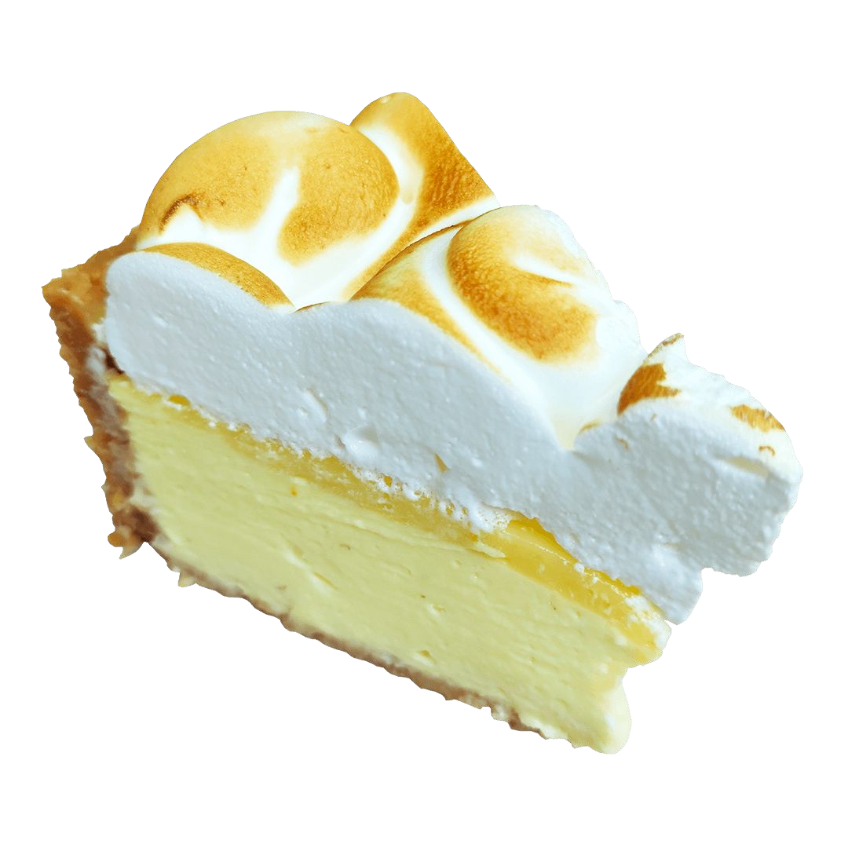


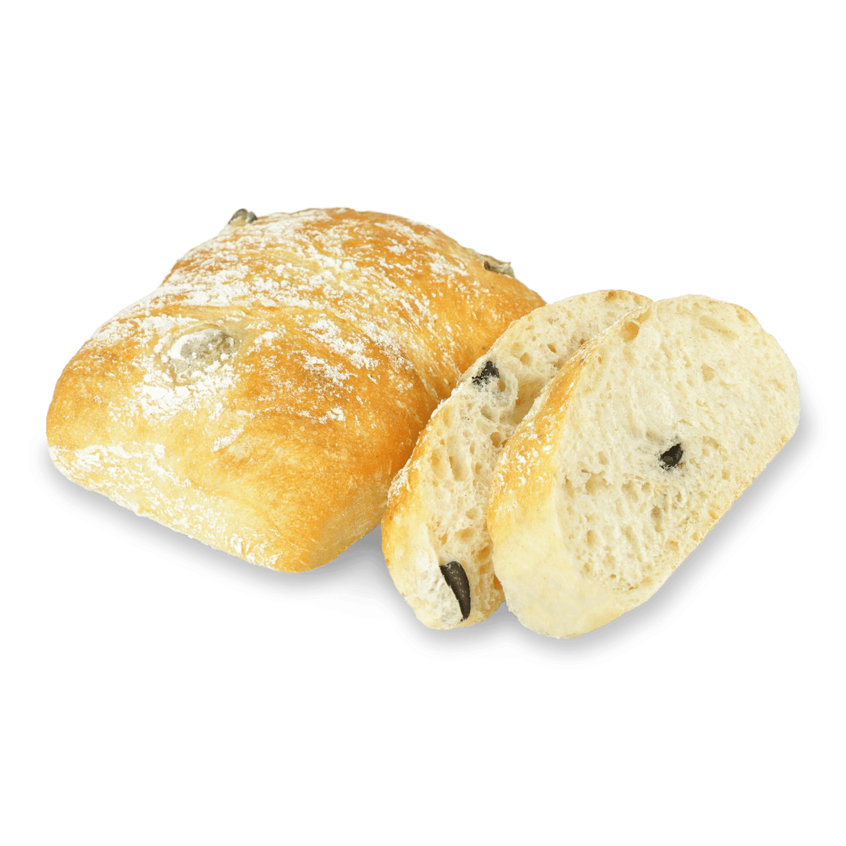




Поясніть правила вживання и/і у словах:
чизкейк чіабата принтер шопінг таксист тинейджер пікнік екстрим

Slide 7
Поясніть правила вживання и/і у словах:
Відповіді:
чизкейк чіабата принтер шопінг таксист тинейджер пікнік екстрим
❏ чизкейк, чіабата, принтер, таксист, тинейджер, екстрим — И після літер «дев’ятки» перед наступним приголосним, окрім [й]
❏ чіабата — І перед літерою на позначення голосного
❏ шопінг, пікнік — І після літер на позначення приголосних, що не входять до «дев’ятки»

Slide 8


★ «Правило дев’ятки» це не забаганка мовознавців чи вчителів української мови. Так зване «икання» – фонетична риса нашої мови. Почніть з правильної вимови кількох часто вживаних слів й поступово додавайте нові слова. Можна почати з таких слів:
★ 10 сучасних запозичень, які ми пишемо / вимовляємо неправильно:
дірект – директ
діджиталізація – диджиталізація
сторіз – рілз – стрім –
сториз рилз
стрим
скріншот – прінтер – стікер – фрілансер –
скриншот принтер
стикер
фрилансер
тімбілдінг –
тимбілдинг

Slide 9
Подвоєння приголосних у загальних назвах іншомовного походження
акордеон – аккордеон акредитація – аккредитация акуратний – аккуратный алегорія – аллегория
апарат – аппарат асиметрія – асимметрия бароко – барокко басейн – бассейн бюлетень – бюллетень граматика – грамматика грип – грипп
★ На відміну від російської мови, в українській мові у загальних назвах іншомовного походження подвоєння приголосних не відбувається:

Slide 10
Подвоєння приголосних у загальних назвах іншомовного походження
професія – профессия піцерія – пиццерия спагеті – спагетти сума – сумма
суфікс – суффикс тераса – терраса тунель – туннель хобі – хобби шасі – шасси шосе – шоссе
група – группа долар – доллар експрес – экспресс есе – эссе
ефект – эффект ілюзія – иллюзия іподром – ипподром клас – класс
преса – пресса
класицизм – классицизм колекціонер – коллекционер колона – колонна
комісія – комиссия коректор – корректор корекція – коррекция кристали – кристаллы лібрето – либретто масаж – массаж новела – новелла

Slide 11
Є винятки з цього правила, переважно це слова італійського походження, але не тільки. В цих словах подвоєння приголосних зберігається:
палаццо, донна, вілла, панно, мокко, тонна, брутто, нетто, мотто, ванна.
Через вплив російської мови зайве подвоєння приголосних у загальних назвах іншомовного походження є типовою помилкою.

Slide 12
Подвоєння приголосних
у іншомовних власних назвах
★ У власних назвах іншомовного походження подвоєння зберігається:
Андорра Брюссель Голландія Голлівуд Калькутта Марокко Міссісіпі
Ніцца Оттава Тольятті Оттава Філіппіни Таллінн

Slide 13
Подвоєння приголосних
у іншомовних власних назвах
★ У похідних словах від цих власних назв, зокрема прикметниках,
подвоєння також зберігається:
голлівудський актор марокканські млинці міссісіпський алігатор Ніццький договір Оттавська Конвенція

Slide 14
Потрібно зберігати подвоєння і у власних назвах, іменах та прізвищах:
Боккаччо
Гуллівер Джульєтта Діккенс Одіссей Кассандра Руссо

Slide 15
Написання слів з іншомовними компонентами
Значна частина змін у новій редакції українського правопису (2019) стосувалася саме написання слів з іншомовними компонентами. Тому варто уважно прочитати наступні підрозділи, щоб запам’ятати або освіжити в пам’ яті оновлені правила.

Slide 16
Регулярно вживані іншомовні компоненти
★ До регулярно вживаних іншомовних компонентів належать: абро-, авіа-, авто- (само, автоматичний), агро-, аеро-, аква-, алко-, арт-, астро-, аудіо-, біо-, боди-, боді- (перед голосним), веб-, геліо-, гео-, гідро-, дендро-, екзо-, еко-, економ-, етно-, євро-, зоо-, ізо-, кібер-,
мета-, метео-, моно-, мото-, нарко-, нео-, онко-, палео-, пан-, пара-,
поп-, прес-, псевдо-, смарт-, соціо-, теле-, фіто-, фолк- (фольк-),
фоно-.
★ Згідно правил правопису, слова з цими компонентами пишемо разом.

Slide 17
Типові помилки:
авіа-рейс – авіарейс
авто-відповідач – автовідповідач
агро-фірма – арт-об’єкт – аудіо-книга – боді-арт –
агрофірма артоб’єкт аудіокнига
бодіарт
веб-дизайнер – еко-сумка – економ-клас – поп-музика – прес-реліз –
вебдизайнер екосумка
економклас попмузика пресреліз
фіто-чай – фіточай

Slide 18
Також разом пишемо слова з першим іншомовним компонентом
анти-, віце-, екс-, контр-, лейб-, обер-, штабс-, унтер-:
антирекорд віцепрезидент ексчиновник контрнаступ

Slide 19
Іншомовні компоненти з кількісним значенням
★ До іншомовних компонентів з кількісним значенням належать: архі-, архи-, бліц-, гіпер-, екстра-,
макро-, максі-, міді-, мікро-, міні-, мульти-, нано-, полі-, преміум-, супер-, топ-, ультра-, флеш-.
★ Їх пишемо разом, наприклад:
архіважливий бліцопитування гіперзвук макроклімат топгравець

Slide 20
Незмінні основи на -о, -а
★ До незмінних основ іншомовного походження на -о, -а належать: вело-, відео-, диско-, кіно-, медіа-, радіо-, стерео-, фото-.
★ Складні слова з цими основами на початку пишемо разом: велозмагання
відеогра кіноперегляд медіаресурс радіоведучий фоторедактор

Slide 21
Коли складні слова з іншомовним компонентом пишемо через дефіс?
Через дефіс пишемо складні іменники, які утворилися з двох незалежних іменників, і між ними немає сполучного голосного звука:
бізнес-проєкт піар-акція фітнес-клуб фан-клуб

Slide 22
Правопис слів іншомовного походження:
питання та відповіді

Slide 23
Як правильно: рієлтор чи ріелтор?
★ В іншомовних словах після букв на позначення голосних, ь і
апострофа вживається є:
рієлтор клієнт

Slide 24
Як правильно: проект чи проєкт?
★ За аналогією до слів «обʼєкт», «субʼєкт», «інʼєкція», які мають латинський корінь «-ject-», єдиним правильним є варіант проєкт.

Slide 25
Як пишемо складні слова з компонентом онлайн?
★ «Онлайн» з наступним іменником пишемо через дефіс:
онлайн-трансляція онлайн-конференція онлайн-чат

Slide 26
Як правильно писати назви соцмереж українською?
★ Правопис 2019 року також внормовує написання назв соцмереж
та інших інтернет-сервісів.
★ Такі назви пишемо українською мовою, згідно норм українського правопису: фейсбук, твітер, інстаграм, ютуб, ґуґл.
★ Відмінюємо ці слова за правилами відмінювання слів в українській мові.
в інстаграм — фейсбука —
в інстаграмі (місцевий відмінок) фейсбуку (іменники другої відміни мають
закінчення -у в родовому відмінку)

Slide 27
Як правильно: штрихкод чи штрих-код?
★ Складноскорочені слова й слова, що походять від них, пишемо
разом.
★ Відповідно – штрихкод, бо штриховий код.

Slide 28
Чому бодіарт але бодипозитив, бодибілдинг?
★ У всіх словах перший компонент походить від англ. body.
★ Проте «правило дев’ятки» працює лише перед наступним приголосним, а перед голосним вживаємо і.

Slide 29
Як правильно: імейл, і-мейл чи емейл?
★ Найновіша редакція правопису визначає правильним написання слова e-mail як «імейл» українською мовою.

Slide 30
Алое, каное чи алоє, каноє?
★ У цих іншомовних словах перед звуком [е] не було і немає звука
[й], тому пишемо і вимовляємо їх відповідно – алое, каное.

Slide 31
Як правильно: хімієтерапія чи хіміотерапія?
★ У складних словах, у яких перша частина утворена від іменника м’якої групи, сполучним звуком буде е (графічно є):
хімієтерапія краєзнавство боєздатність

Slide 32
Як правильно: Топ-5 чи Топ 5?
★ Нова редакція українського правопису взагалі не рекомендує поєднувати компонент топ- з числівниками.
Топ-5 фільмів 2024 року
5 найкращих фільмів 2024 року
Рейтинг п’яти найкращих фільмів 2024 року

Slide 33
Чому Бейкер-стріт, Волл-стріт, але стритфуд, стритарт?
★ Якщо це компонент власної назви, то стріт пишемо з літерою і
(ближче до оригінального звучання).
★ Якщо це компонент загальної назви, то пишемо стрит згідно
«правила дев’ятки».

Slide 34
Як правильно: хоспіс чи госпіс?
★ Слово госпіс пишемо з Г на початку (раніше було хоспіс); при цьому інші схожі запозичені слова надалі пишемо через Х.
★ Хіт, хайп, хобі, хокей – за логікою усі ці слова слід було б вимовляти й писати через г (гіт, гайп, гобі, гокей). Порівняйте: hotel – готель (а не хотель), hospital – госпіталь (а не хоспіталь).
★ Іншомовне [h] мало б передаватися українським [г], але нова редакція правопису 2019 року змінила поки тільки написання слова хоспіс на госпіс.

Slide 35
Уніфікація іноземних слів в українській мові
★ На початковому етапі входження в мову іншомовні слова в цій мові є неологізмами. Часто ми їх приймаємо, бо не використовуємо засоби власної мови для називання нових явищ чи предметів.
★ Дехто вважає, що іноземні слова в українській мові треба писати приблизно так, як вони пишуться мовою оригіналу. Насправді всі іноземні слова поступово асимілюються в українську мову і вживаються за правилами нашої мови, так само як іноземні слова в будь-якій іншій мові. Згодом вони потрапляють до словників і уніфікуються, таким чином стають частиною літературної мови.

Slide 36
★ Усі іншомовні слова важливо уніфікувати (уодноманітити).
★ Наприклад, в українській мові немає розрізнення таких як в англійській мові звуків, ea/ee/ie/і, тому було ухвалено передавати ці звуки через И.
★ Кожна мова, яка приймає запозичені слова, має пристосувати їх до своєї фонетико-морфологічної системи. Ми не зобов’язані передавати іншомовні слова точнісінько, як в оригіналі. Така передача була б навіть небезпечна і шкідлива для мови.

Slide 37
Запозичені та іншомовні слова: приклади, в чому різниця
★ Запозичені слова цілком засвоєні мовою, що їх запозичила. Наприклад: товар, козак, гарбуз, дах, фарба. Ми не сприймаємо ці слова як чужорідні, не потребуємо пояснень щодо їх значення і форми. Хоча насправді вони не є питомо українськими, а були колись запозичені з турецької та німецької мов.
★ Своєю чергою іншомовні слова не засвоєні цілком мовою, що їх запозичила, вони зберігають ознаки свого походження, тому ми сприймаємо їх як чужорідні. Наприклад: локдаун, мейнстрим, краудфандинг, фриланс.

Slide 38
★ Якщо іншомовні слова можна замінити відповідними українськими, то їх вживання – недоречне. Якщо ж іншомовні слова ввійшли до активного словника міжнаціонального спілкування, тоді їх можна використовувати в окремих ділових паперах, що стосуються питань угоди чи міжнародних проблем.
★ Так, деякі з них, що давно вже вживаються і означають назви загальновідомих явищ і предметів, повністю сприймаються як українські. Наприклад: крейда, папір, вишня, огірок, агроном, юрист, суфікс, лексика, академія, буква, м'ята та ін. Від основ цих слів в українській мові творяться нові слова за допомогою різних словотвірних засобів.
★ Наприклад: агроном – агрономія, агрономічний, агромаксимум, агромінімум; гарбуз –гарбузиння, гарбузовий.

Slide 39
★ Використання іншомовних слів залежить від стилю мовлення.
★ Так, в офіційно-діловому й науковому стилях ці слова допомагають уникнути двозначності, тому що є переважно однозначними. Більшість іншомовних слів – це терміни (префікс, котангенс, африката, омонім, бісектриса).
★ Інтернаціоналізми доречні в офіційно-діловому спілкуванні, у наукових, науково-популярних працях, у засобах масової інформації. Вони часто не мають українських відповідників й уживаються у фінансовій, політичній, медичній, спортивній, комунікаційній сферах: банк, інфляція, дефолт, президент, прем'єр, холдинг, катетер, фельдшер, хірург, операція, тайм, ринг, нокаут, телеграма, адреса, індекс.
★ Іншомовні слова радимо застосовувати тільки в тому разі, якщо нема прямого українського відповідника.

Slide 40
Дякую за увагу!

